Slide 1

Учебно-образовательный проект «Использование кроссенсов в начальной школе»
Кузнецова Ирина Александровна
Будковая Надежда Васильевна

Slide 2

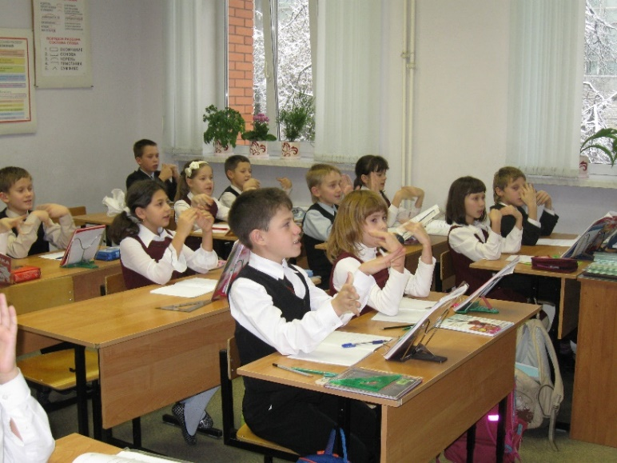
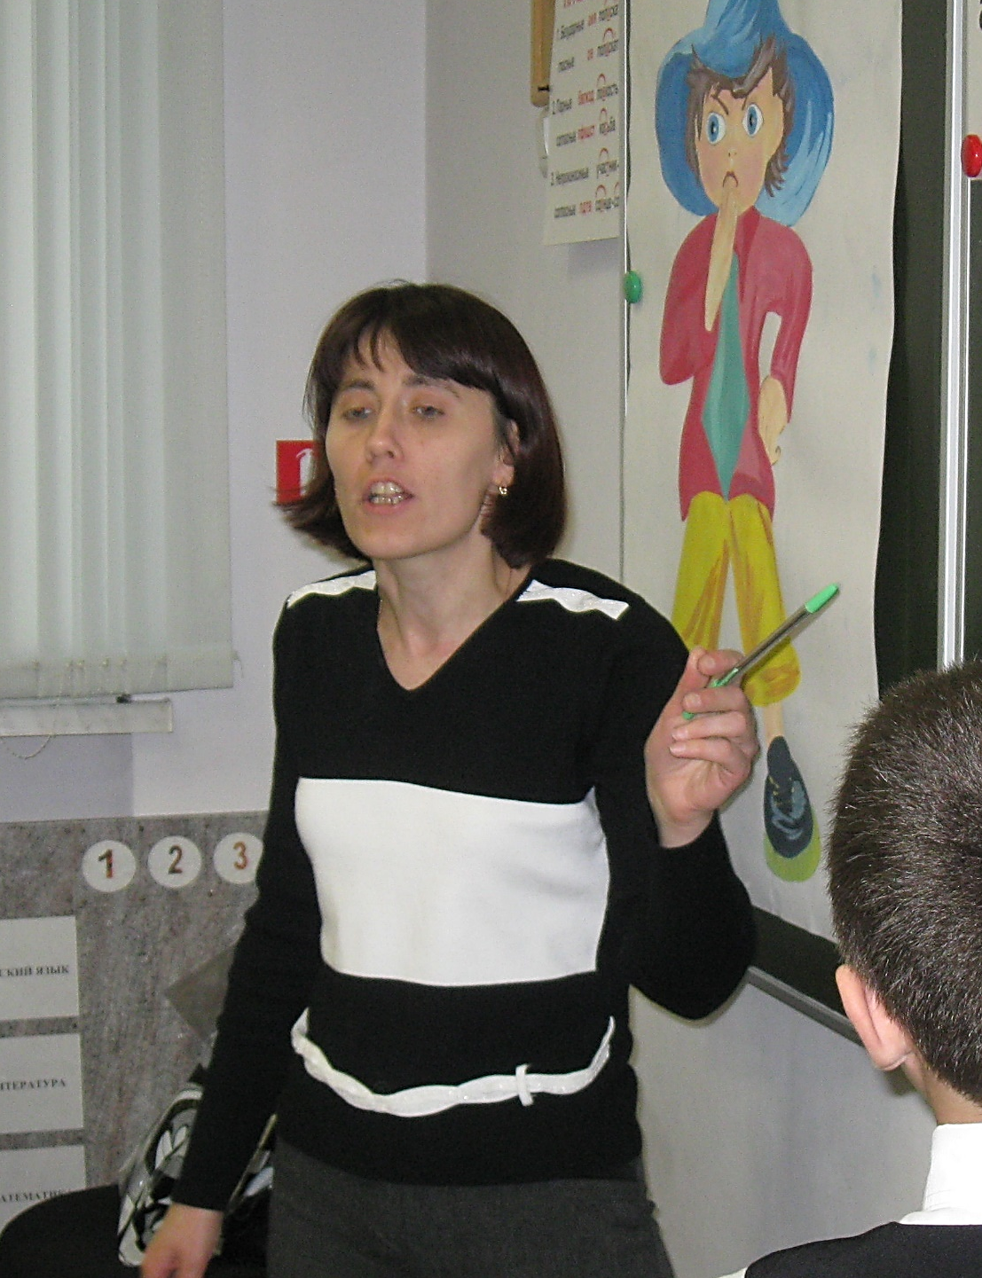



У меня возникла проблема – как сделать так, чтобы образы, возникающие перед глазами учащихся вызывали определенные знания детей и помогали в учебе и жизни. Выдвинув гипотезу – «кроссенс в этом может мне помочь», я приступила к проекту.
Целевая аудитория – учащиеся начальных классов.
Кадровое обеспечение – учитель.
Ресурсное обеспечение – компьютер, проектор.
Сроки исполнения проекта - долгосрочный.

Slide 3


В XXI веке время диктует новые требования к процессу обучения школьников. Развивающий метод «кроссенс» способствует на основе деятельностного подхода формированию креативности, сотрудничества, коммуникации и критического мышления обучающихся.
Обоснование актуальности проекта

Slide 4

Проект – это метод образования, который может быть использован в изучении любого предмета, может применяться на уроках и во внеклассной работе. Он ориентирован на достижение целей самими учащимися, и поэтому он уникален. Проект формирует невероятно большое количество умений и навыков, и поэтому он эффективен. Проект даёт столь необходимый школьникам опыт деятельности, и поэтому он необходим. Вот почему в основе моей методической системы лежат проектные технологии. А согласно ФГОС одним из видов деятельности ученика является самостоятельный поиск решения поставленной цели. Примером творческого проекта могут служить кроссенсы!
Цель – развитие всесторонне развитой личности и активного творческого потенциала учащихся игровыми средствами и методом проекта «Кроссенс».
Задачи:
активизация творческой активности учащихся, познавательного интереса к историческому и культурному наследию нашей страны;
формирование навыков учащихся в области исследовательской деятельности;
создание электронного банка данных методических разработок и творческих работ учащихся.

Slide 5

Предполагаемый результат:
Развитие высших психических функций (внимания, памяти, мышления, восприятия, воображения);
Стабилизация эмоционального состояния детей и их психофизическое оздоровление;
Способствует развитию познавательных и творческих способностей;
Личностное развитие ребенка и развитие его индивидуальных особенностей;
Формирование коммуникативных навыков сотрудничества в общении со сверстниками, необходимых для успешного протекания процесса обучения;
Формирование самосознания и адекватной самооценки;
Приобретение педагогами опыта самостоятельного выбора исследовательско-творческой деятельности, оценки и самооценки полученных результатов

Slide 6
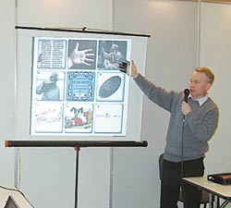
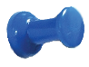

Название "кроссенс" означает "пересечение смыслов" и придумано по аналогии с словом "кроссворд", которое в переводе с английского означает "пересечение слов". Идея этого уникального задания принадлежит Сергею Федину и Владимиру Бусленко. Для разгадки кроссенса, составленного из девяти картинок, надо найти цепь ассоциаций между двумя соседними картинками. При этом можно искать не только по каким-либо "внутренним" свойствам объектов, но и порой и по "внешним" (скажем, по сходному звучанию слов).
Авторы
доктор технических наук,
художник и философ
Владимир Бусленко.
писатель,
педагог и математик
Сергей Федин

Slide 7

Применение кроссенса на уроке:  при изучении нового материала:  выведение темы урока;  установка проблемной ситуации;  при закреплении и обобщении изученного материала;  творческое домашнее задание.  способ организации групповой работы
Основной смысл создания кроссенса – это загадка, головоломка, ребус, задание, которое предназначено для определённой аудитории. Именно в этом качестве оно интересно нам, педагогам. В первую очередь, как нетрадиционная форма проверки знаний по предмету. Когда образы на изображениях просты и логичны, для разгадки кроссенса нужно лишь знание фактов. В этом случае правильный ответ один и тематика конкретна.

Slide 8

Алгоритм составления кроссенса: 1) определить тематику, общую идею; 2) поиск и подбор изображений, иллюстрирующих элементы; 3) выделить 9 элементов - изображений, имеющих отношение к идее, теме; 4) найти связь между элементами, определить последовательность; 5) сконцентрировать смысл в одном элементе (центральный квадрат); 6) выделить отличительные черты, особенности каждого элемента, заменив прямые образы и ассоциации косвенными, символическими. 7) построение ассоциативной связи между образами элементов.

Slide 9
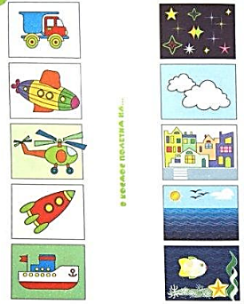
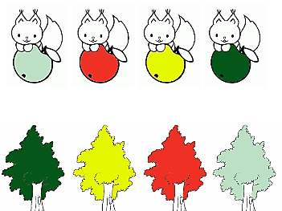
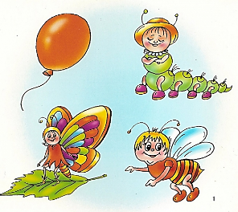


Подготовительный этап
Работа над проектом будет осуществляться согласно следующим этапам:
Игры
Найди общий признак.
Третий (четвертый…) лишний.
Назови одним словом.
Изучение синонимов,антонимов,многозначных слов.
Составление и разгадывание кроссвордов.
Основной этап (работа над проектом)
Разгадывание кроссенсов.
Самостоятельное составление кроссенсов.
Заключительный этап (выводы)
Подведение итогов проекта.
Создание электронного банка данных методических разработок и творческих работ учащихся.

Slide 10


Работа над проектом
слово
морковь
морковка
морковный

Slide 11
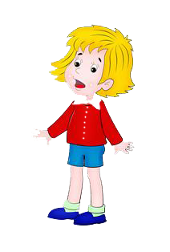
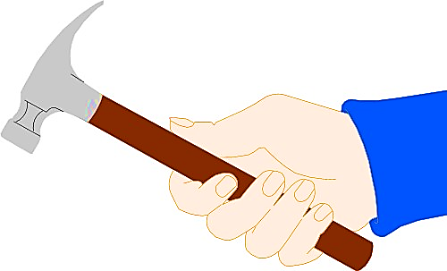
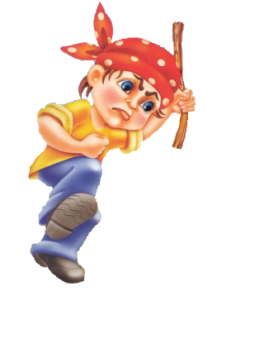


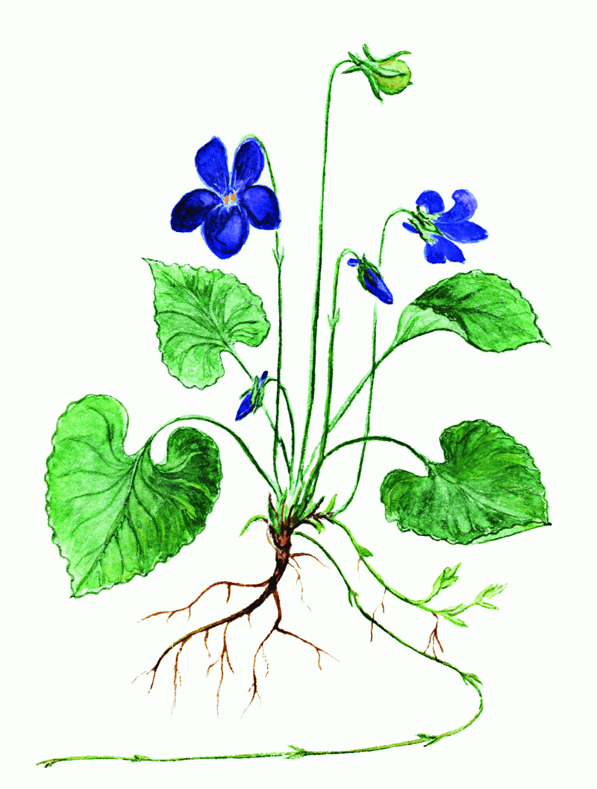
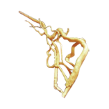

А-а-а-а
слово

Slide 12
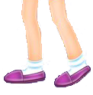
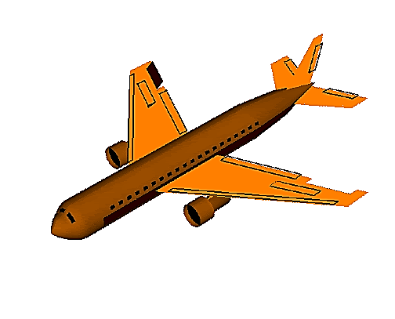


6

Slide 13
1
1
2
3
8
9
4
7
6
5

Slide 14
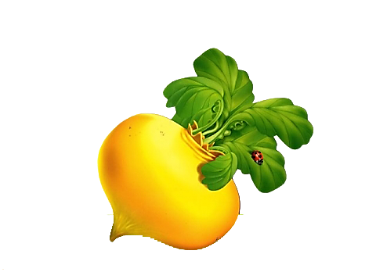
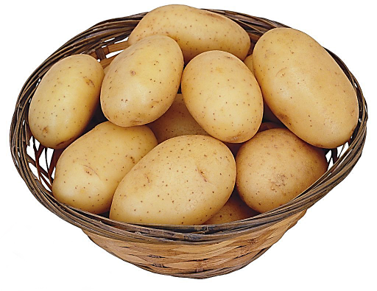
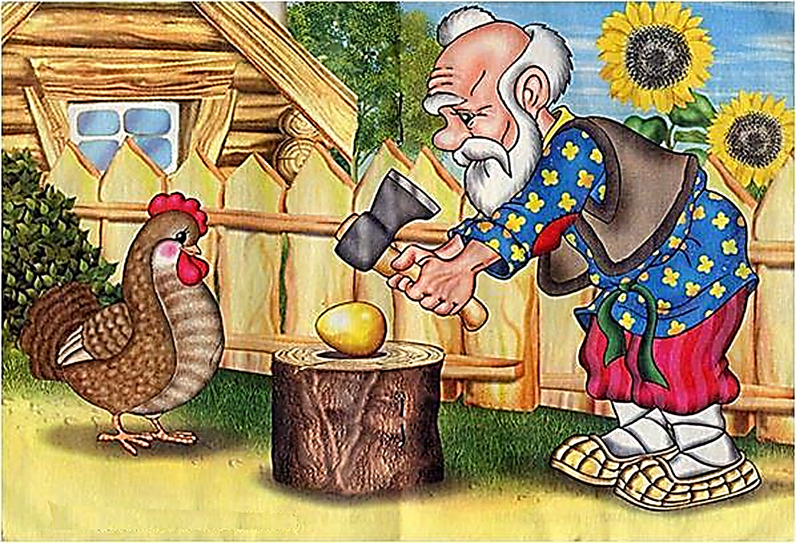
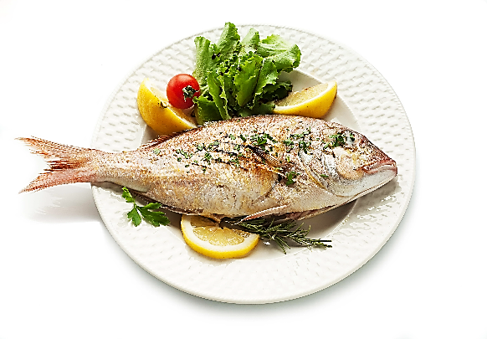



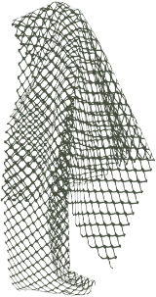
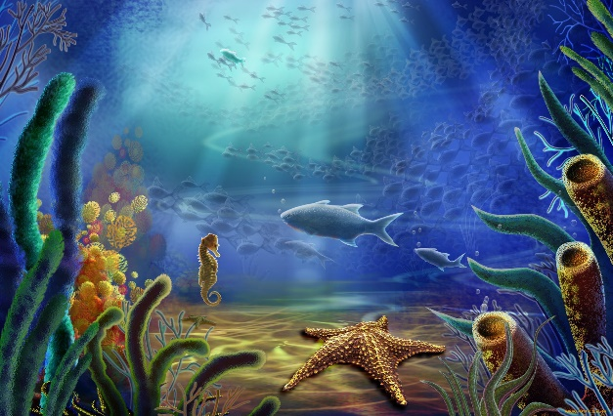
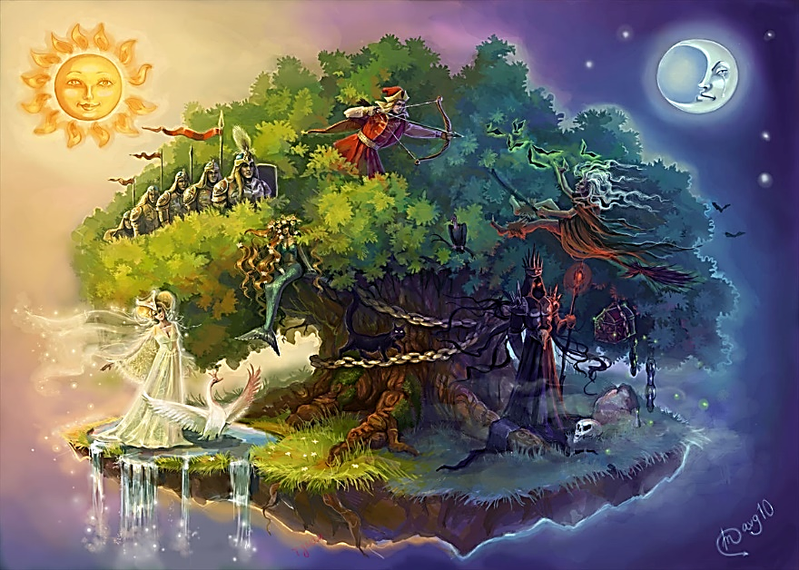
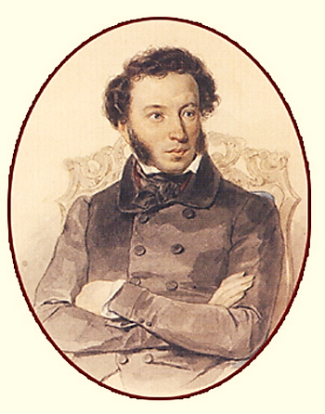

Курочка Ряба
Русская народная сказка

Slide 15
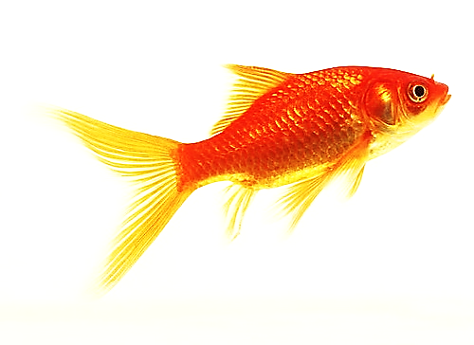

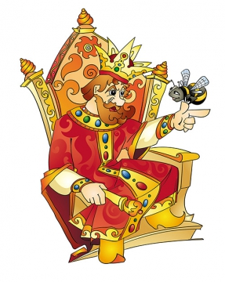
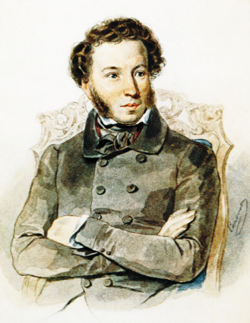
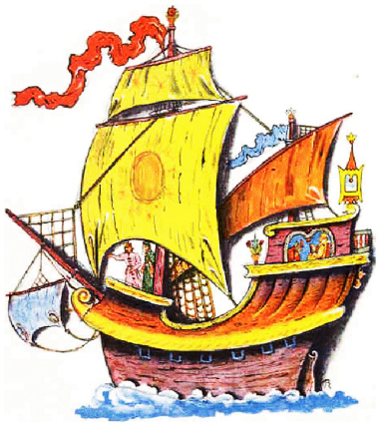

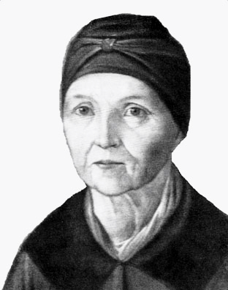
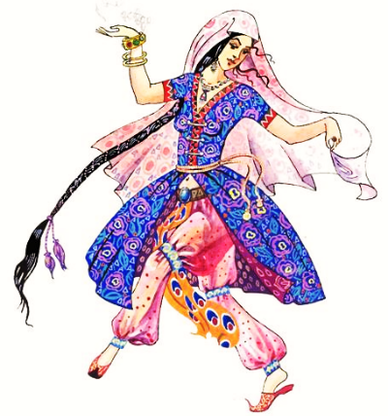

Пушкин
Александр Сергеевич

Slide 16
Как работает кроссенс учителя
Применение кроссенса на уроке имеет множество вариантов. Подобранные в определённой логике образы могут быть использованы на любом этапе: на стадии вызова для определения темы, для определения и постановки проблемы, на стадии закрепления материала, как способ организации групповой работы на повторительно-обобщающем уроке, как творческое домашнее задание и так далее. В этом случае головоломка будет иметь конкретную методическую цель или даже несколько:
- проверка домашнего задания (с помощью кроссенса рассказать о материале прошлого урока, функция опорной образной схемы);
- формулировка темы урока, постановка цели урока (найдите связь между изображениями и определите тему урока; определите, что мы будем делать);
- раскрытие информационного блока темы, поиск проблемы (виды, причины, черты, последствия чего-либо в образах и символах);
- обобщение материала, закрепление (кроссенс состоит из изображений, которые появлялись в ходе урока на разных этапах, ученики по ним обобщают материал и делают вывод);
- организация групповой работы (составление кроссенса на заданную тему из предложенных изображений, сравнение кроссенсов групп);
- творческое домашнее задание (составление кроссенса в печатном или электронном виде на заданную тему, на произвольную тему, по исторической личности, литературным персонажам);
- построение структуры урока (девять элементов кроссенса могут содержать в себе последовательное отражение структуры урока с именем, целью или проблемой в середине).

Slide 17
Как работает кроссенс ученика
Такой кроссенс ещё полезней, чем созданный учителем. В первую очередь он отражает глубину понимания учеником заданной темы, способствует развитию логического и образного мышления, повышает мотивацию и развивает способность самовыражения. Если не пожалеть на это времени, то организация групповой или парной работы с кроссенсами одноклассников поможет ребятам увидеть тему или проблему с другой стороны, с другой позиции. Стремясь отразить своё видение, ученики ищут интересный дополнительный материал, проявляют нестандартное мышление и повышают уровень собственной эрудиции. Как любое творческое задание, кроссенсы повышают инициативность, креативность и развивают воображение.
Не стоит упускать из виду и огромный воспитательный потенциал кроссенсов. Они могут быть составлены по теме классного часа, праздничного мероприятия, юбилейной даты. Они могут стать способом организации коллективного творческого дела по созданию интеллектуальной игры, стенгазеты, открыток ко дню рождения одноклассников, оформлению портфолио. Работа с кроссенсами способствует развитию коммуникативных и регулятивных умений, навыков работы с информацией. Стать творцом, умеющим создавать свои уникальные образные, наполненные смыслом миры – это блестящая победа ученика и учителя. Не в этом ли главная цель ОБРАЗования?...

Slide 18

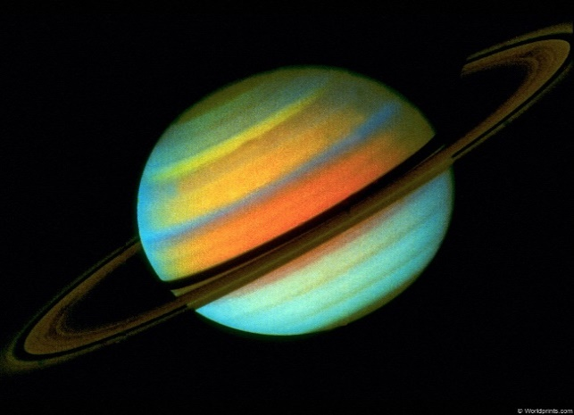


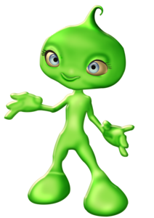
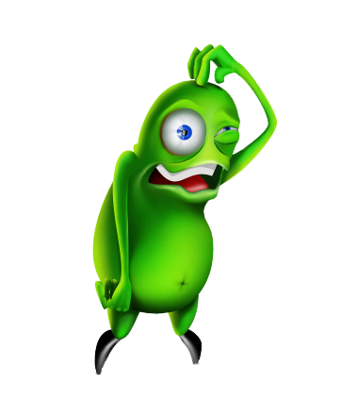
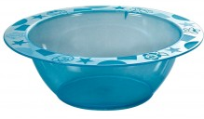
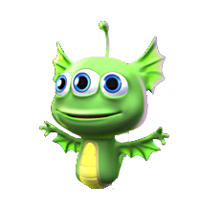

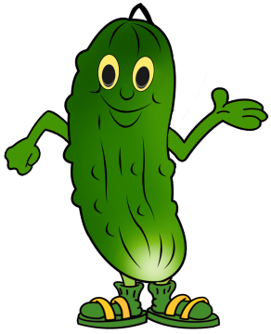
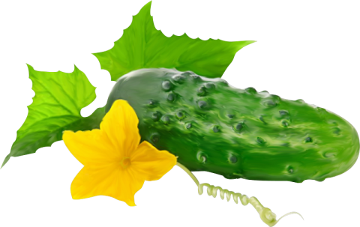

Slide 19

Вместо заключения: метапредметные кроссенсы
Можно было бы не придумывать лишнего, просто дать один и тот же кроссенс учителям разных предметов, и они бы объяснили его с точки зрения физики, математики, литературы или биологии – и не надо притягивать метапредметность за уши. Но на самом деле речь о метапредметных понятиях. О тех универсальных смысловых единицах, которые могут быть раскрыты с разных сторон средствами различных предметов. Для подобных понятий кроссенсы – просто находка, поскольку они позволяют задействовать самые разнообразные образы, работающие на один центральный объект. Созданные однажды, такие кроссенсы могут быть применимы не раз в русле различных дисциплин с различными целями. И создавать их одно удовольствие, ведь любое метапредметное понятие словно клубок из сказки приводит в самые неожиданные места и раскрывает новые грани понимания привычных вещей.

Slide 20

Удачи Вам,
творчества и мудрости на уроках!
«Мудрость есть познание всеобщности вещей.»
Франческо Патрици
ч а щ п е р е с е к а й т е с ь
http://yandex.ru/images
http://www.ug.ru/method_article/214
http://www.myshared.ru/slide/765510
http://nsportal.ru/shkola/raznoe/library/2014/03/26/krossens

